Slide 1

Trayectoria de un proyectil
sujeto a condiciones
naturales realistas
Martín Calvo - Benjamín Escobar

Slide 2
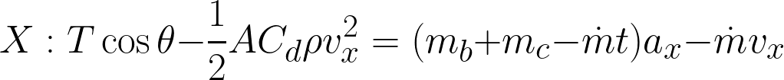


Marco Teórico
En la vida real, al lanzar un proyectil a largas distancias, este se ve sujeto a muchas interacciones, como lo son pérdidas de masa, cambios de la gravedad y la fuerza de arrastre ejercida por el aire. Se empleó la segunda ley de Newton y la ecuación del cohete de Tsiolkovski, que consideran todas las fuerzas sobre el proyectil, que se asume esférico para simplificar algunos cálculos. Se obtuvieron las ecuaciones presentadas a continuación, y se separó el movimiento del proyectil en tres etapas:
La etapa 1 comprende desde el despegue hasta consumir por completo el combustible disponible
La etapa 2, ya sin combustible, va hasta la altura máxima, en la que el proyectil empieza a descender.
La etapa 3 comprende la caída desde la altura máxima hasta el suelo.
Además, se tiene que la tasa de pérdida de combustible fue calculada para ser la mínima posible. T (Thrust), fue calculada como la tasa de pérdida de combustible multiplicada por la velocidad de escape, que asumimos como 4500m/s, que suele ser la de misiles a larga distancia. El coeficiente de arrastre es propio de la geometría del objeto, y como consideramos una esfera rugosa de área superficial A, el coeficiente de arrastre se tomó como 0.48 (adimensional). Todas las unidades son sistema de medición MKS, y el ángulo de lanzamiento se tomó como 30°
-$T$: Thrust
-$g$: Gravedad
- $θ$: Ángulo de lanzamiento
-$m_{b}$: Masa del proyectil
-$m_{c}$: Masa del combustible
-$A$: Área superficial
-$C_{d}$: Coeficiente de arrastre
-$\dot{m}$: Tasa de pérdida de combustible

Slide 3
Objetivos
Objetivo General Hallar los componentes más óptimos como lo son la masa (distribuidas en combustible y objeto), el tiempo mínimo en llegar al objetivo, como su mejor trayectoria asociada, a la hora de lanzar un misil esférico hacia un punto coordenado específico.
Objetivos Específicos - Analizar descomposiciones del sistema coordenado (el planeta) de modo que se pueda calcular una trayectoria parabólica en un plano sin perder rigurosidad del fenómeno natural.
- Minimizar los parámetros proporcionados para obtener un alcance dado, con la menor cantidad de combustible y en el menor tiempo posible.
- Proporcionar una gráfica de la trayectoria, asociada tanto a su movimiento, como su evolución en el sistema coordenado geográfico, al igual que sus parámetros mínimos.

Slide 4
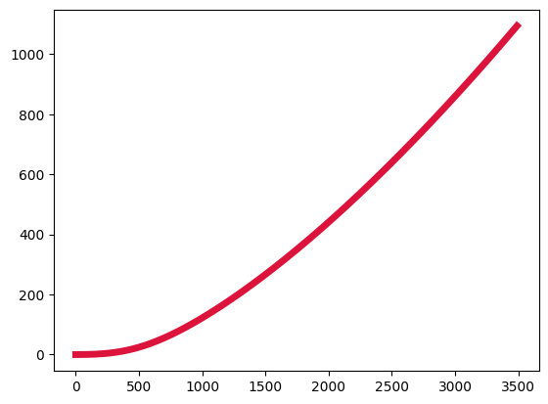
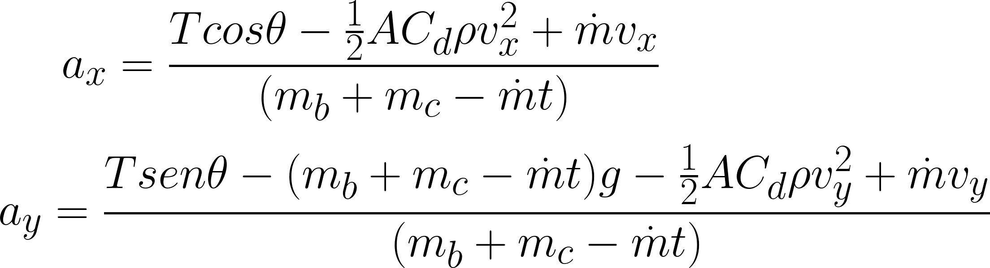
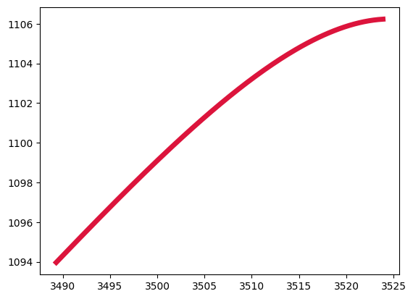
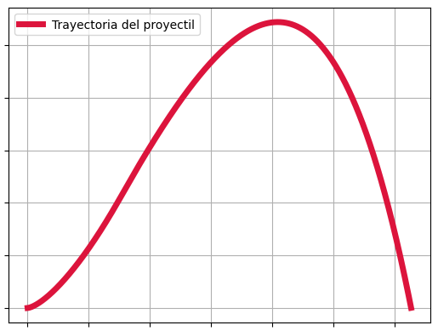
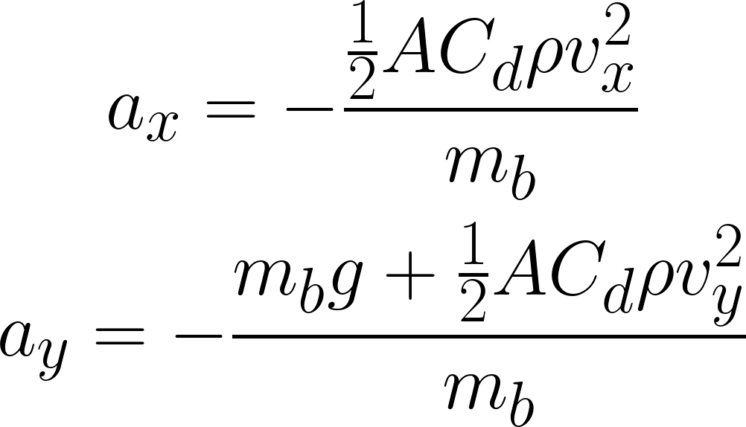
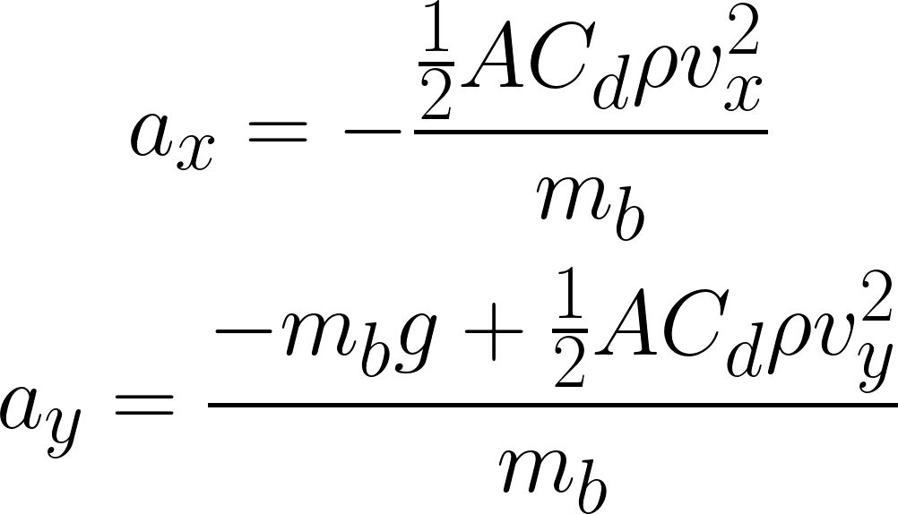
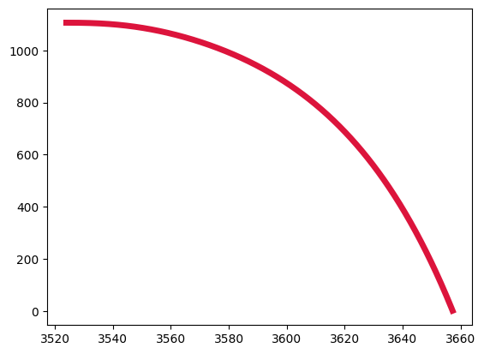
Resultados
Etapa 1
Etapa 2
Etapa 3

Slide 5
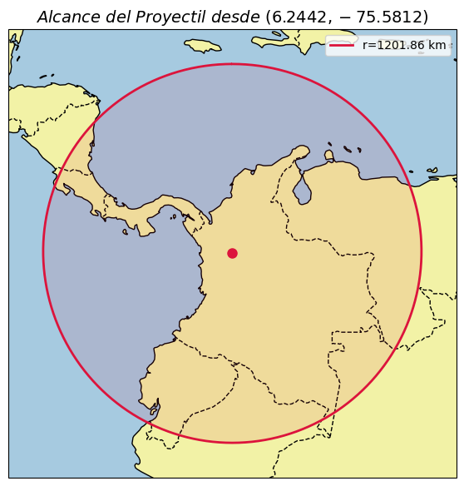
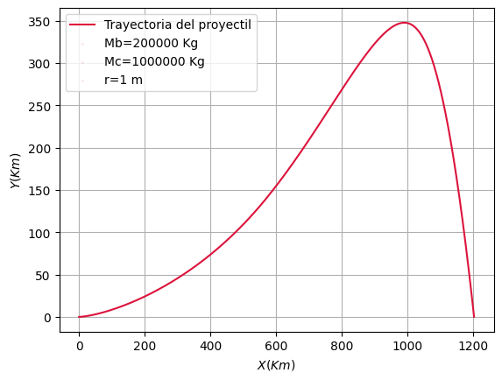
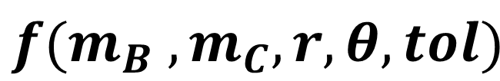
Resultados
A) Trayectoria
$$f(m_{B} , m_{C}, r,θ,tol)$$

Slide 6
Resultados
B) Raíces
$$f(m_{B} ,Coord0,Coordf, r,θ,tol)$$
$$m_{c}=39552925 kg, t=2424 s$$

Slide 7
Referencias
[1] NASA Glenn Research Center. (s.f.). Drag of a sphere. NASA Glenn Research Center – Beginner’s Guide to Aeronautics. https://www1.grc.nasa.gov/beginners-guide-to-aeronautics/drag-of-a-sphere/
[2] Franco García, Á. (s.f.). Movimiento vertical de un cohete. Universidad del País Vasco. Extraído de http://www.sc.ehu.es/sbweb/fisica/dinamica/cohete3/cohete3.html
[3] Met Office (SciTools). (n.d.). Cartopy: a cartographic Python library with a Matplotlib interface. Extraído de https://scitools.org.uk/cartopy/docs/latest/

